Slide 1
catene di markov: Covid
Catene di Markov al tempo del covid

Slide 2
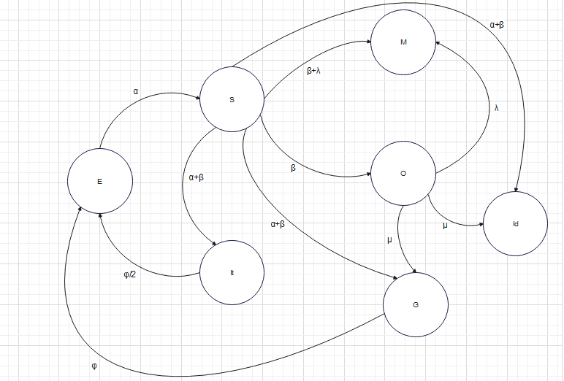
Descrizione del problema (1/2)
Il modello descrive il processo di infezione a un virus molto pericoloso in cui l’infetto prima o poi o morirà o si immunizzerà definitivamente, in quanto M e ID sono stati assorbenti.
E : esposizione al virus
S : insorgenza dei sintomi
O : ospedalizzazione
M : morte
G : guarigione
Id: immunità definitiva
It : immunità temporanea

Slide 3
Descrizione del problema (2/2)
Lo stato iniziale è quello relativo all’esposizione al virus (E) per poi passare allo stato S all’insorgenza dei sintomi.
Allo stato S si possono avere 5 conseguenze diverse:
Ricorrere all’ospedalizzazione
Si guarisce
L’organismo induce ad una immunizzazione temporanea
L’organismo induce ad una immunizzazione definitiva
Si muore
Ospedalizzandosi si può incorrere alla morte, immunizzarsi definitivamente o semplicemente guarire.
Guarire o immunizzarsi temporaneamente non esclude una nuova esposizione al virus.
Si noti che M e ID sono due stati assorbenti.

Slide 4
Equazioni di Champman Kolmogorov
Analizziamo le probabilità che indicano in quale stato il sistema andrà a trovarsi e quindi ricaviamo la funzione di transizione:
che determina l’evoluzione del sistema markoviano a partire da uno stato iniziale i. Questa funzione si può ricavare tramite la risoluzione di un sistema di equazioni di Champman-Kolmogorov.
In particolare tale sistema di equazioni è costituito dalla ripetizione della seguente equazione differenziale per ogni stato j della catena:
dove S rappresenta l’insieme degli stati, la funzione P_{ij}(t) rappresenta la probabilità che il sistema si sposti dallo stato i allo stato j e la quantità q_{ij} con i diverso da j rappresenta la tendenza del sistema a passare dallo stato i allo stato j.

Slide 5
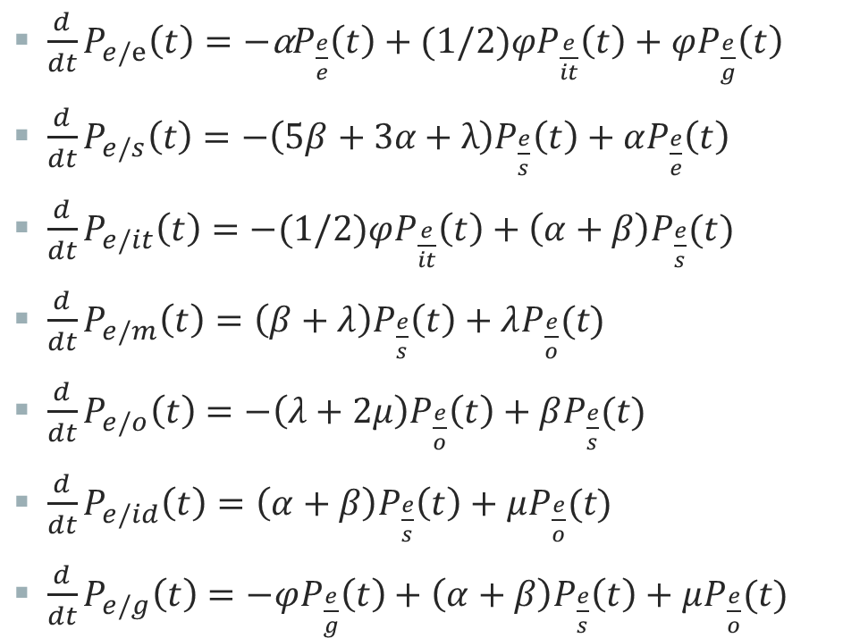
Equazioni differenziali
$\frac{d}{dt}P_{e/e}\left(t\right)=−\text{α}P_{\frac{e}{e}}\left(t\right)+(1/2)φP_{\frac{e}{it}}\left(t\right)+φP_{\frac{e}{g}}\left(t\right)$
$\frac{d}{dt}P_{e/s}\left(t\right)=−\left(5β+3α\text{ +} λ\right)P_{\frac{e}{s}}\left(t\right)+αP_{\frac{e}{e}}\left(t\right)$
$\frac{d}{dt}P_{e/it}\left(t\right)=−(1/2)φP_{\frac{e}{it}}\left(t\right)+\left(α+β\right)P_{\frac{e}{s}}(t)$
$\frac{d}{dt}P_{e/m}\left(t\right)=\left(β+λ\right)P_{\frac{e}{s}}\left(t\right)+λP_{\frac{e}{o}}(t)$
$\frac{d}{dt}P_{e/o}\left(t\right)=−\left(λ+2μ\right)P_{\frac{e}{o}}\left(t\right)+βP_{\frac{e}{s}}(t)$
$\frac{d}{dt}P_{e/id}\left(t\right)=\left(α+β\right)P_{\frac{e}{s}}\left(t\right)+μP_{\frac{e}{o}}(t)$
$\frac{d}{dt}P_{e/g}\left(t\right)=−φP_{\frac{e}{g}}\left(t\right)+\left(α+β\right)P_{\frac{e}{s}}\left(t\right)+μP_{\frac{e}{o}}(t)$

Slide 6
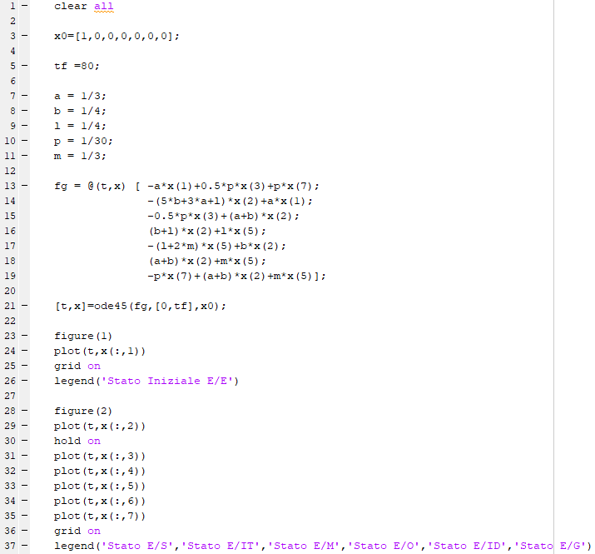
Matlab

Slide 7
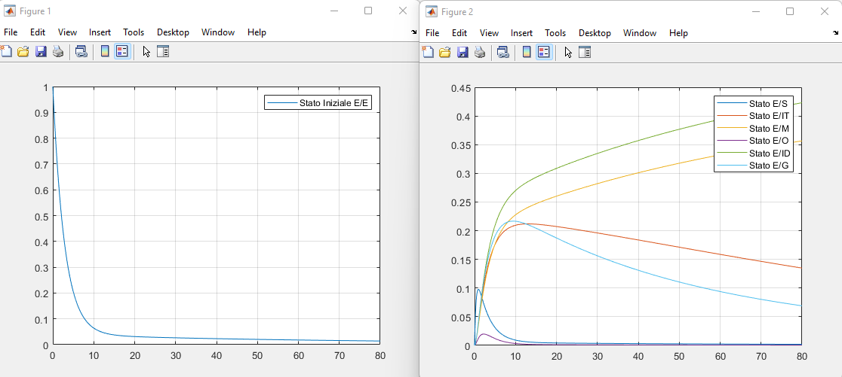
Risultati test
Probabilità che il processo si trovi nello stato iniziale E :
Andamenti nel tempo delle probabilità che il processo si trovi negli stati S, IT, O, ID, G :
tempo
tempo

Slide 8
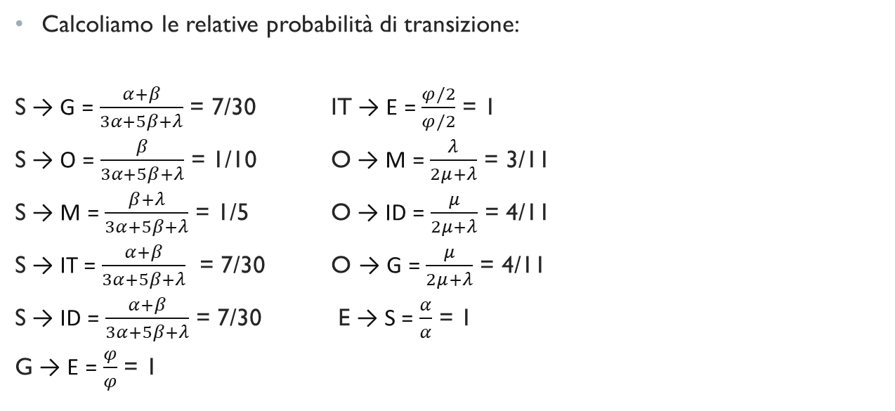
Probabilità di transizione
Calcoliamo le relative probabilità di transizione:
S → G = $\frac{α+β}{3α+5β+λ}$ = 7/30 IT → E = $\frac{φ/2}{φ/2}$ = 1
S → O = $\frac{β}{3α+5β+λ}$ = 1/10 O → M = $\frac{λ}{2μ+λ}$ = 3/11
S → M = $\frac{β+λ}{3α+5β+λ}$ = 1/5 O → ID = $\frac{μ}{2μ+λ}$ = 4/11
S → IT = $\frac{α+β}{3α+5β+λ}$ = 7/30 O → G = $\frac{μ}{2μ+λ}$ = 4/11
S → ID = $\frac{α+β}{3α+5β+λ}$ = 7/30 E → S = $\frac{α}{α}$ = 1
G → E = $\frac{φ}{φ}$ = 1

Slide 9
Matrice di transizione
 | E | S | O | G | IT | ID | M
E | 0 | 1 | 0 | 0 | 0 | 0 | 0
S | 0 | 0 | 1/10 | 7/30 | 7/30 | 7/30 | 1/5
O | 0 | 0 | 0 | 4/11 | 0 | 4/11 | 3/11
G | 1 | 0 | 0 | 0 | 0 | 0 | 0
IT | 1 | 0 | 0 | 0 | 0 | 0 | 0
ID | 0 | 0 | 0 | 0 | 0 | 1 | 0
M | 0 | 0 | 0 | 0 | 0 | 0 | 1

Slide 10


Absorbing probability
Quando si analizza una catena di Markov con stati assorbenti bisogna ricondurci alla forma canonica:
dove:
I : matrice identità
0 : matrice di zeri
R : probabilità di assorbimento in uno step
Q : probabilità di transizione tra gli stati transitori

Slide 11
forma canonica
 | ID | M | E | S | O | G | IT
ID | 1 | 0 | 0 | 0 | 0 | 0 | 0
M | 0 | 1 | 0 | 0 | 0 | 0 | 0
E | 0 | 0 | 0 | 1 | 0 | 0 | 0
S | 7/30 | 1/5 | 0 | 0 | 1/10 | 7/30 | 7/30
O | 4/11 | 3/11 | 0 | 0 | 0 | 4/11 | 0
G | 0 | 0 | 1 | 0 | 0 | 0 | 0
IT | 0 | 0 | 1 | 0 | 0 | 0 | 0

Slide 12

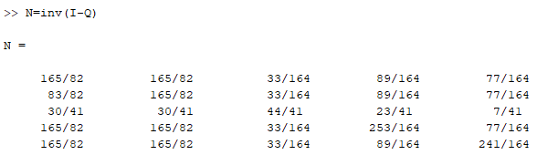
Matrice fondamentale
La matrice fondamentale ci aiuta a trovare il numero medio di passi prima dell’assorbimento e si presenta nella forma:
dove I è una matrice identità della stessa dimensione di Q.

Slide 13
Se sommassimo il numero di passi di ogni stato non assorbente (della riga i-esima), otterremo il numero di passi prima dell’assorbimento a partire dall’i-esimo stato.
165/82 +165/82 + 33/164 + 89/164 + 77/164 ≈ 5.24
Quindi, una persona una volta esposta al virus farà in media circa 5.24 passaggi tra gli stati prima di morire o di immunizzarsi definitivamente.
Siccome a partire dallo stato E è possibile raggiungere gli stati assorbenti al massimo in 2 o 3 passi senza ritornare nello stato iniziale, si evince che per morire o immunizzarsi definitivamente di regola si ha bisogno di una seconda reinfezione.

Slide 14
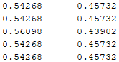
Solution matrix
Ora ricaviamo la solution matrix, la cui entry ( i , j ) ci da la probabilità di assorbimento nello stato j a partire dallo stato i.
Si ricava moltiplicando la matrice fondamentale N e la matrice R.

Slide 15
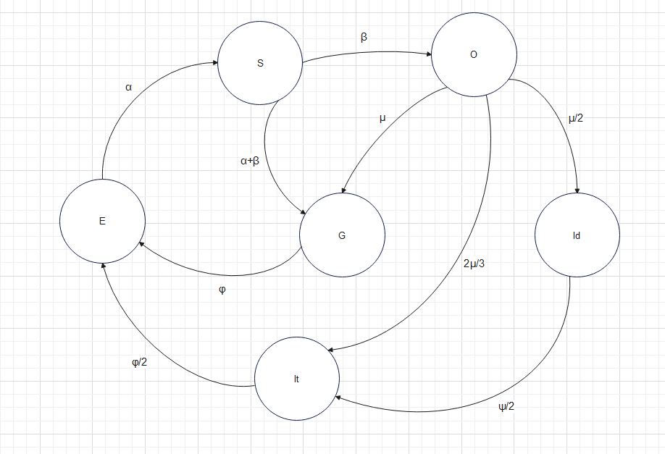
Convivenza con le varianti

Slide 16
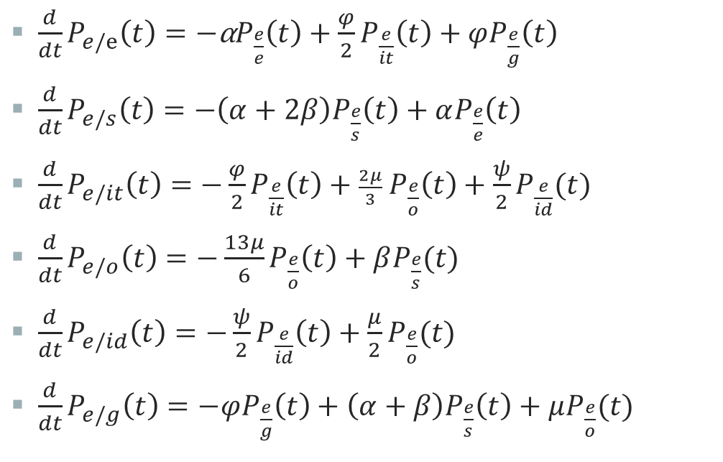
Equazioni differenziali
$\frac{d}{dt}P_{e/e}\left(t\right)=−\text{α}P_{\frac{e}{e}}\left(t\right)+\frac{φ}{2}P_{\frac{e}{it}}\left(t\right)+φP_{\frac{e}{g}}\left(t\right)$
$\frac{d}{dt}P_{e/s}\left(t\right)=−\left(α+2β\right)P_{\frac{e}{s}}\left(t\right)+αP_{\frac{e}{e}}\left(t\right)$
$\frac{d}{dt}P_{e/it}\left(t\right)=−\frac{φ}{2}P_{\frac{e}{it}}\left(t\right)+\frac{2μ}{3}{ P}_{\frac{e}{o}}\left(t\right)+\frac{ψ}{2}P_{\frac{e}{id}}(t)$
$\frac{d}{dt}P_{e/o}\left(t\right)=−\frac{13μ}{6}P_{\frac{e}{o}}\left(t\right)+βP_{\frac{e}{s}}(t)$
$\frac{d}{dt}P_{e/id}\left(t\right)=−\frac{ψ}{2}P_{\frac{e}{id}}\left(t\right)+\frac{μ}{2}P_{\frac{e}{o}}(t)$
$\frac{d}{dt}P_{e/g}\left(t\right)=−φP_{\frac{e}{g}}\left(t\right)+\left(α+β\right)P_{\frac{e}{s}}\left(t\right)+μP_{\frac{e}{o}}(t)$

Slide 17
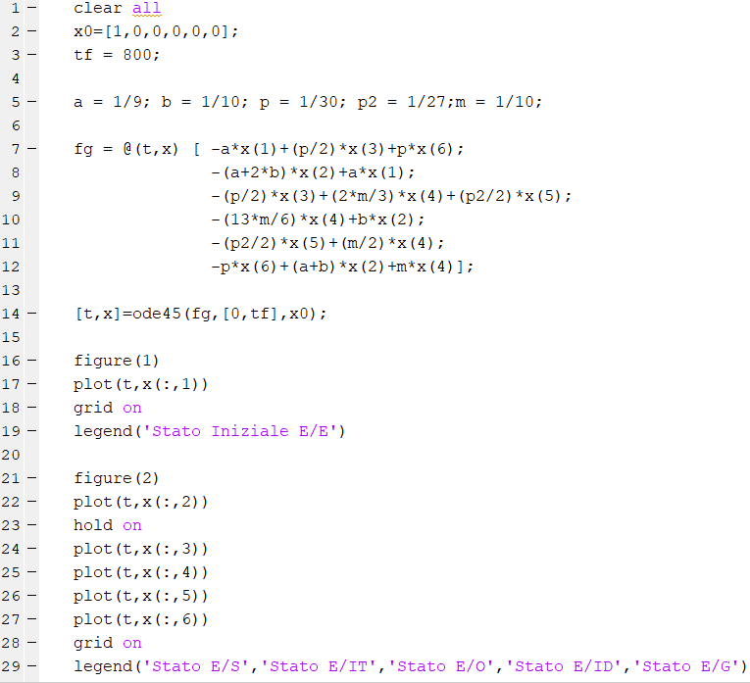
Matlab

Slide 18
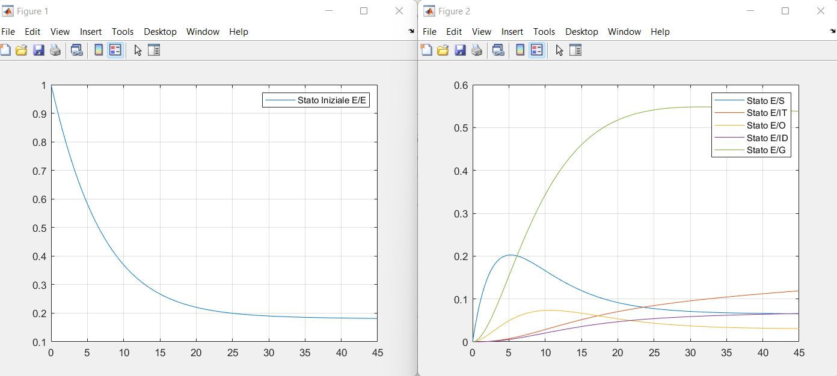
Risultati test
Probabilità che il processo si trovi nello stato iniziale E :
Andamenti nel tempo delle probabilità che il processo si trovi negli stati S, IT, O, ID, G :
tempo
tempo

Slide 19
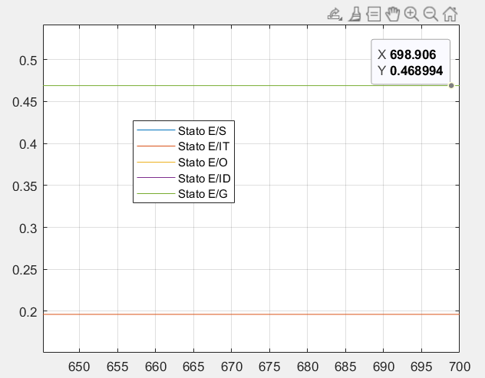
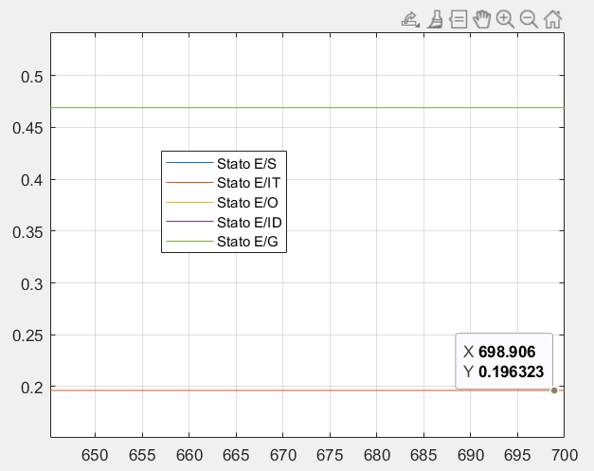
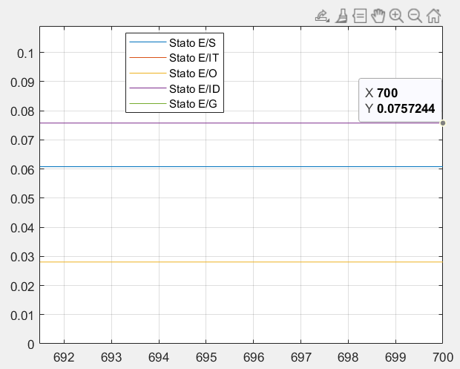
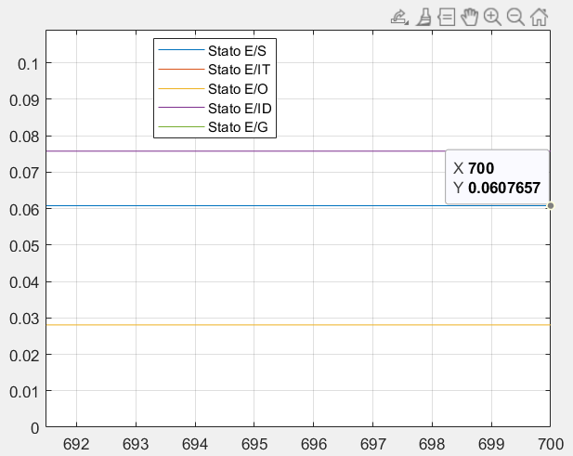
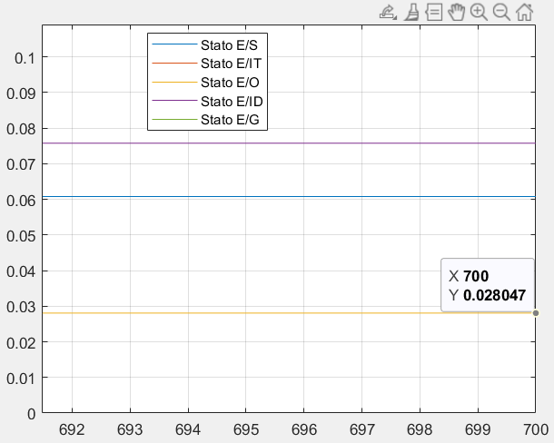
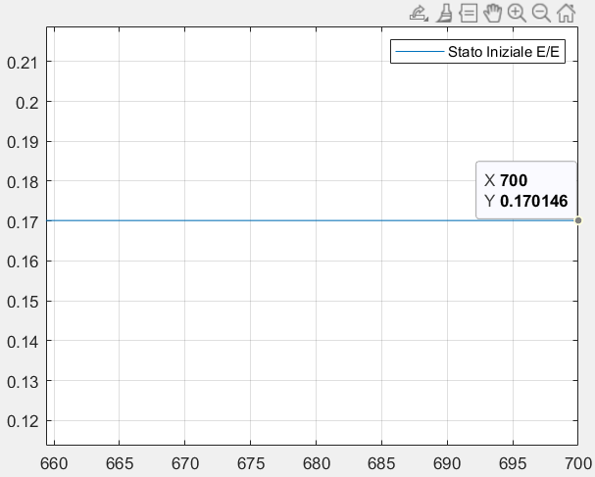

Slide 20
Soluzione stazionaria osservata nel continuo
Quindi le soluzioni stazionarie osservate nel continuo sono le seguenti:
S : 0.0607
E : 0.1701
O : 0.0280
G : 0.4689
IT : 0.1963
ID : 0.0757

Slide 21
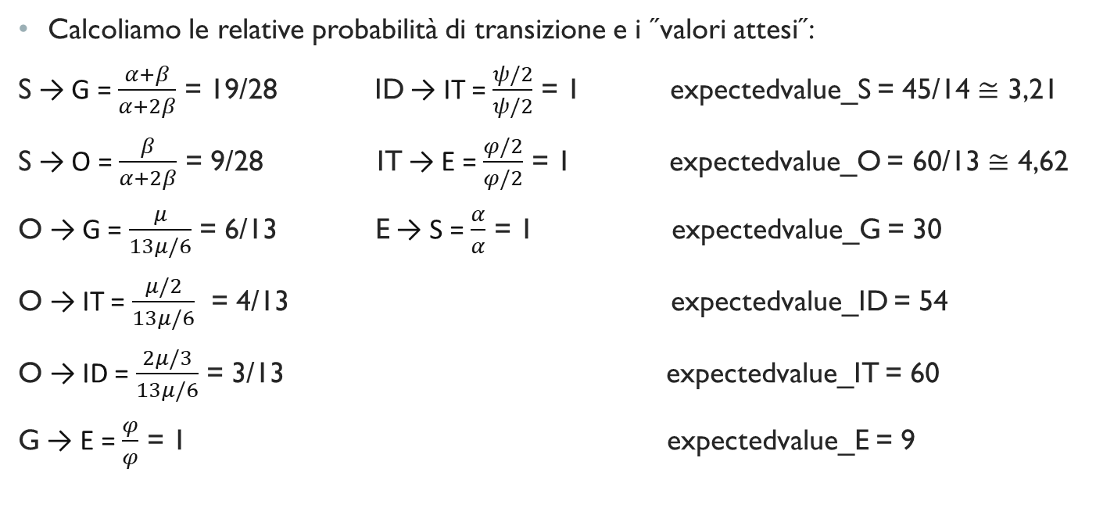
Probabilità di transizione e expected value
Calcoliamo le relative probabilità di transizione e i ˝valori attesi˝:
S → G = $\frac{α+β}{α+2β}$ = 19/28 ID → IT = $\frac{ψ/2}{ψ/2}$ = 1 expectedvalue_S = 45/14 $≅$ 3,21
S → O = $\frac{β}{α+2β}$ = 9/28 IT → E = $\frac{φ/2}{φ/2}$ = 1 expectedvalue_O = 60/13 $≅$ 4,62
O → G = $\frac{μ}{13μ/6}$ = 6/13 E → S = $\frac{α}{α}$ = 1 expectedvalue_G = 30
O → IT = $\frac{μ/2}{13μ/6}$ = 4/13 expectedvalue_ID = 54
O → ID = $\frac{2μ/3}{13μ/6}$ = 3/13 expectedvalue_IT = 60
G → E = $\frac{φ}{φ}$ = 1 expectedvalue_E = 9

Slide 22
Spostiamoci nel discreto
IT
1
ID
4/13
3/13
1
O
S
9/28
1
E
19/28
6/13
1
G

Slide 23
Matrice di transizione
 | E | S | O | G | IT | ID
E | 0 | 1 | 0 | 0 | 0 | 0
S | 0 | 0 | 9/28 | 19/28 | 0 | 0
O | 0 | 0 | 0 | 6/13 | 4/13 | 3/13
G | 1 | 0 | 0 | 0 | 0 | 0
IT | 1 | 0 | 0 | 0 | 0 | 0
ID | 0 | 0 | 0 | 0 | 1 | 0

Slide 24

Lo stato iniziale del modello è quello relativo all’esposizione al virus, avendo quindi la seguente distribuzione di probabilità iniziale:
P(0) = (1,0,0,0,0,0)
Per calcolare la probabilità stazionaria π(k) per k —> ∞ bisogna calcolare la matrice di transizione a k passi $P^{(k)}$. Come si può notare la catena è ergodica.
$$\lim_{k→∞}{P^{k}=}$$
 | E | S | O | G | IT | ID
E | 0.2945 | 0.2945 | 0.0947 | 0.2435 | 0.0510 | 0.0218
S | 0.2945 | 0.2945 | 0.0947 | 0.2435 | 0.0510 | 0.0218
O | 0.2945 | 0.2945 | 0.0947 | 0.2435 | 0.0510 | 0.0218
G | 0.2945 | 0.2945 | 0.0947 | 0.2435 | 0.0510 | 0.0218
IT | 0.2945 | 0.2945 | 0.0947 | 0.2435 | 0.0510 | 0.0218
ID | 0.2945 | 0.2945 | 0.0947 | 0.2435 | 0.0510 | 0.0218
E | 0.2945 | 0.2945 | 0.0947 | 0.2435 | 0.0510 | 0.0218

Slide 25
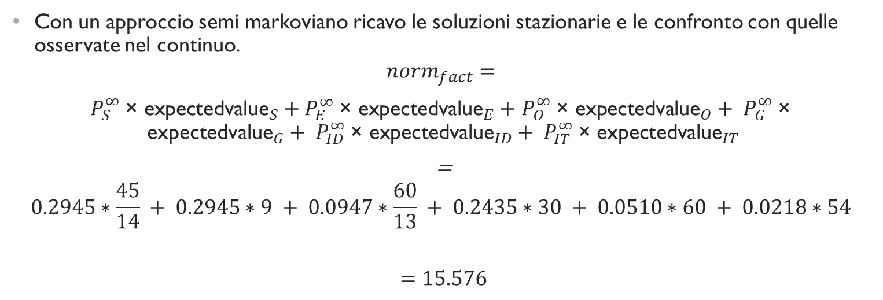
Soluzioni stazionarie mediante catena incastrata
Con un approccio semi markoviano ricavo le soluzioni stazionarie e le confronto con quelle osservate nel continuo.
$$norm_{fact}=$$
$P_{S}^{∞} \text{×} {\text{expectedvalue}}_{S}+P_{E}^{∞} \text{× }{\text{expectedvalue}}_{E}+$ $P_{O}^{∞} \text{× }{\text{expectedvalue}}_{O}+ P_{G}^{∞} \text{× }{\text{expectedvalue}}_{G}+ P_{ID}^{∞} \text{× }{\text{expectedvalue}}_{ID}+ P_{IT}^{∞} \text{× }{\text{expectedvalue}}_{IT}$
=
$$0.2945∗\frac{45}{14} + 0.2945∗9 + 0.0947∗\frac{60}{13} + 0.2435∗30 + 0.0510∗60 + 0.0218∗54$$
$$=15.576$$

Slide 26
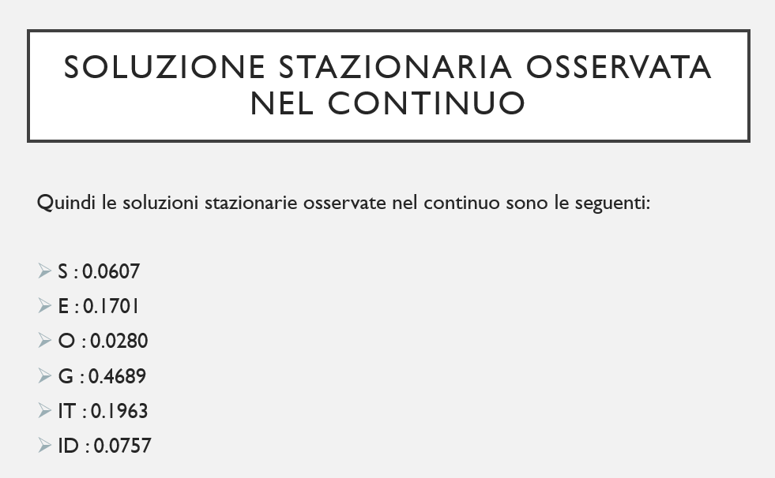
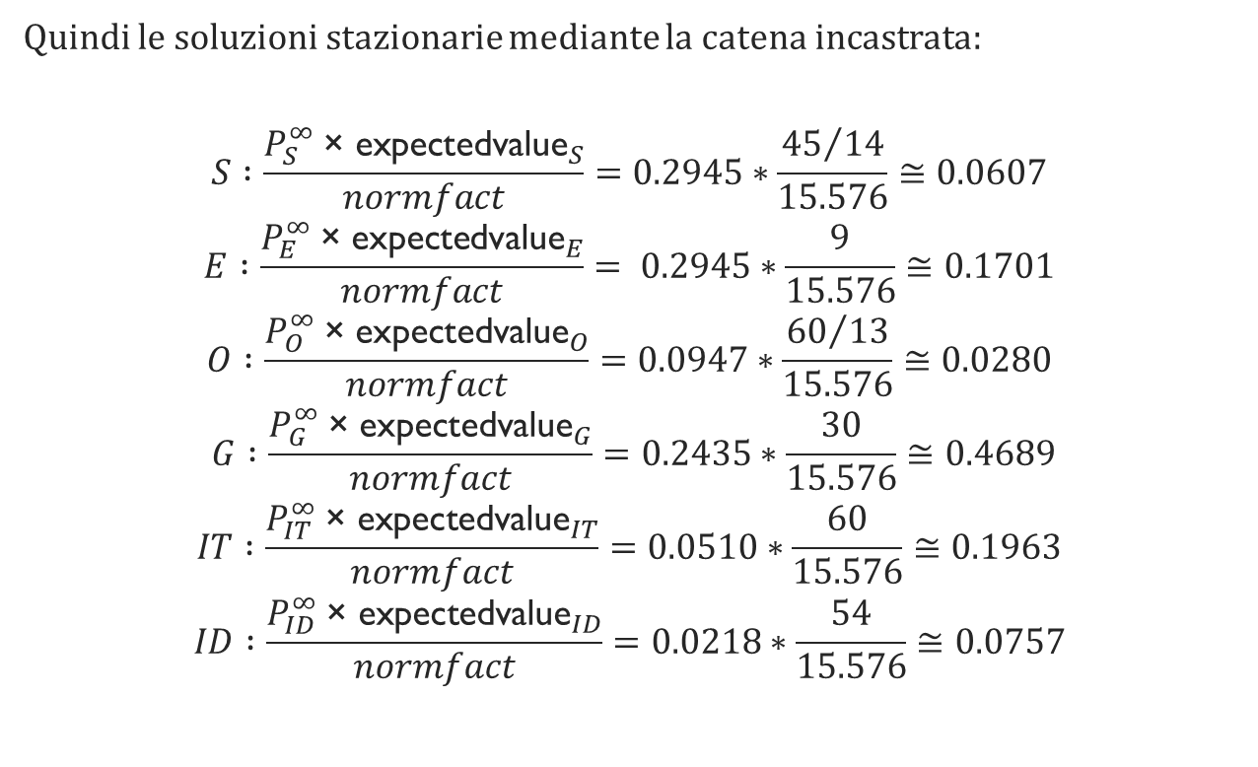
Quindi le soluzioni stazionarie mediante la catena incastrata:
$$S :\frac{P_{S}^{∞} \text{× }{\text{expectedvalue}}_{S}}{normfact}=0.2945∗\frac{{45}/{14}}{15.576}≅0.0607$$
$$E :\frac{P_{E}^{∞} \text{× }{\text{expectedvalue}}_{E}}{normfact}= 0.2945∗\frac{9}{15.576}≅0.1701$$
$$O :\frac{P_{O}^{∞} \text{× }{\text{expectedvalue}}_{O}}{normfact}=0.0947∗\frac{{60}/{13}}{15.576}≅0.0280$$
$$G :\frac{P_{G}^{∞} \text{× }{\text{expectedvalue}}_{G}}{normfact}=0.2435∗\frac{30}{15.576}≅0.4689$$
$$IT :\frac{P_{IT}^{∞} \text{× }{\text{expectedvalue}}_{IT}}{normfact}=0.0510∗\frac{60}{15.576}≅0.1963$$
$$ID :\frac{P_{ID}^{∞} \text{× }{\text{expectedvalue}}_{ID}}{normfact}=0.0218∗\frac{54}{15.576}≅0.0757$$

